Slide 1
Özellikler
Bibliyografya / Kaynakça
Kaynakçalar thebibliography ortamı içinde yazılabilir. Her öğe şu şekilde başlar:
marker, kaynakça öğesinin doküman içinde çağırılması için kullanılacak olan etiketi belirtir.

Slide 2
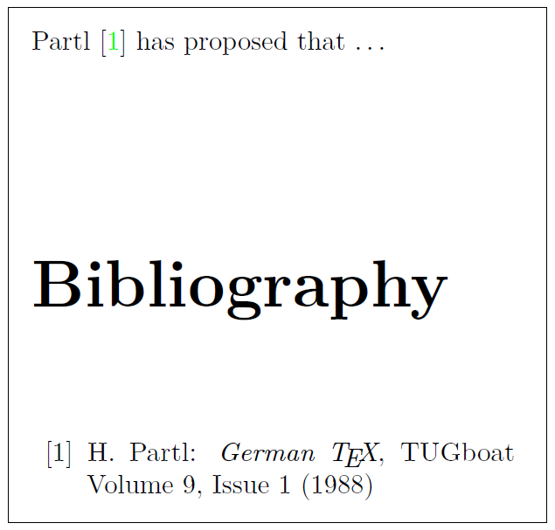
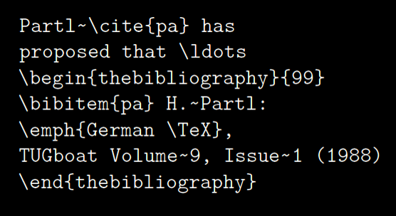
Özellikler
Bibliyografya / Kaynakça

Slide 3
Özellikler
İndeks
Ön tanımlama kısmında
paketi eklenmeli ve aynı bölümde
komutu ile özel indeksleme komutları etkin
kılınmalıdır. İndeks bölümünde yer alacak
başlıkları şu komut ile belirleriz:

Slide 4
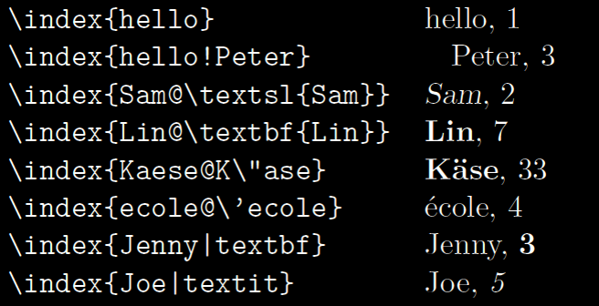
Özellikler
İndeks
Örnek
İndex girişi

Slide 5
Özellikler
İndeks
Örnek
İndex girişi
düz

Slide 6
Özellikler
İndeks
Örnek
İndex girişi
hello altında alt-giriş

Slide 7
Özellikler
İndeks
Örnek
İndex girişi
biçimlendirilmiş giriş

Slide 8
Özellikler
İndeks
Örnek
İndex girişi
biçimlendirilmiş sayfa no

Slide 9
Özellikler
fancyhdr
‘fancyhdr’ bir sayfanın üstbilgi ve altbilgi kısımları ile sağ ve sol marjını düzenlemeye yarayan çok kullanışlı bir pakettir. Bu paketin desteklediği komutlar ile çok şık görünümlü sayfalara sahip dokümanlar üretmek mümkündür.

Slide 10
Özellikler
fancyhdr
Bu paket ile ilgili bilinmesi gereken önemli noktalardan biri de sol marj genişliğinin \leftmargin komutu ile değil, \evensidemargin (çift numaralı sayfalar için) ve \oddsidemargin (tek numaralı sayfalar için) komutları ile ayarlandığıdır.
Tek yüzlü dokümanlarda bu ayar \oddsidemargin komutu ile yapılır.
\leftmargin ise hala geçerli bir Latex parametresidir ancak başka bir işlevi vardır: listelerin girintisini ayarlar.

Slide 11
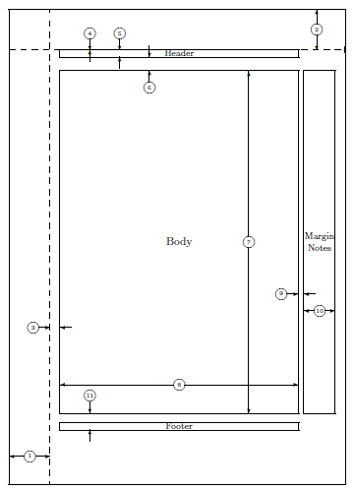
Özellikler
fancyhdr

Slide 12
Özellikler
fancyhdr
sol boşluk
1 inç + \hoffset

Slide 13
Özellikler
fancyhdr
üst boşluk
1 inç + \voffset

Slide 14
Özellikler
fancyhdr
sol marj genişliği
\oddsidemargin

Slide 15
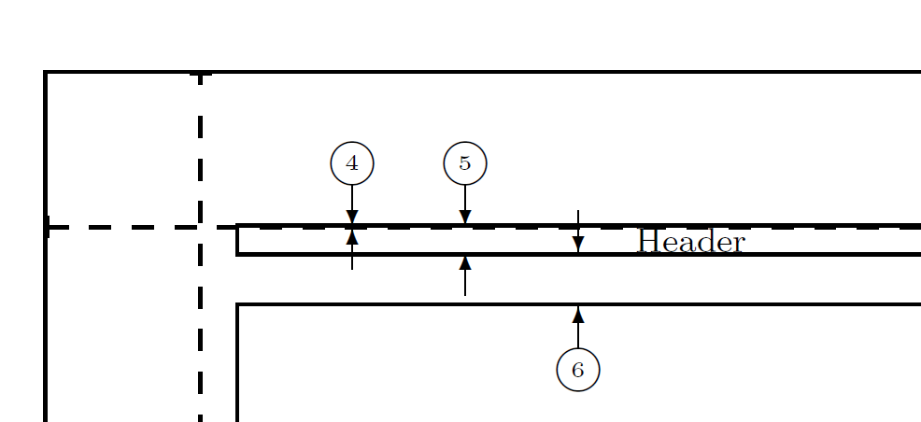
Özellikler
fancyhdr
üst marj genişliği
\topmargin

Slide 16
Özellikler
fancyhdr
\headheight

Slide 17
Özellikler
fancyhdr
\headsep

Slide 18
Özellikler
fancyhdr
metin yüksekliği
\textheight

Slide 19
Özellikler
fancyhdr
metin genişliği
\textheight

Slide 20
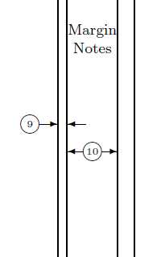
Özellikler
fancyhdr
\marginparsep

Slide 21
Özellikler
fancyhdr
\marginparwidth

Slide 22
Özellikler
fancyhdr
\footskip

Slide 23
Özellikler
fancyhdr

Slide 24
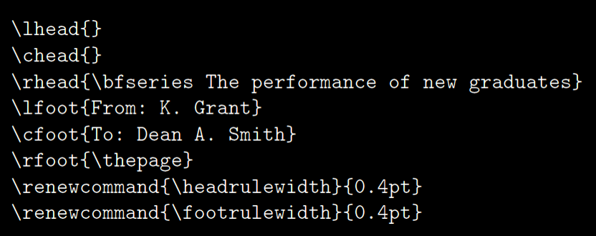
Özellikler
fancyhdr

Slide 25
Özellikler
fancyhdr
Bu makro o anda bulunulan sayfanın numarasını göstermeye yarar.

Slide 26
Özellikler
fancyhdr
O anda bulunulan sayfanın stilini değiştirmek için \thispagestyle{…} komutu kullanılır. Geçerli parametreler: plain, empty, fancy
empty : alt ve üst bilgi yok.
plain : üst bilgi yok. Alt bilgi olarak ortalanmış şekilde sayfa numarası var.

Slide 27
Özellikler
fancyhdr
Çift yüzlü baskı

Slide 28
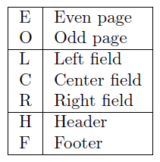
Özellikler
fancyhdr
Çift yüzlü baskı

Slide 29
Özellikler
fancyhdr
Ön tanımlı stil

